Slide 1
static和extern关键字对函数的作用
讲师：李南江

Slide 2
一、extern与函数
如果一个程序中有多个源文件(.c)，编译成功会生成对应的多个目标文件(.obj)，这些目标文件还不能单独运行，因为这些目标文件之间可能会有关联，比如a.obj可能会调用c.obj中定义的一个函数。将这些相关联的目标文件链接在一起后才能生成可执行文件。

Slide 3
外部函数和内部函数
外部函数：如果在当前文件中定义的函数允许其他文件访问、调用，就称为外部函数。C语言规定，不允许有同名的外部函数。
内部函数：如果在当前文件中定义的函数不允许其他文件访问、调用，只能在内部使用，就称为内部函数。C语言规定不同的源文件可以有同名的内部函数，并且互不干扰。

Slide 4
接下来就演示在一个源文件中调用另外一个源文件定义的函数，比如在main.c中调用one.c中定义的one函数。
1.首先在one.c中定义了一个one函数
如果你想让这个one函数可以被main.c访问，那么one函数就必须是外部函数。完整的定义是要加上extern关键字。

Slide 5
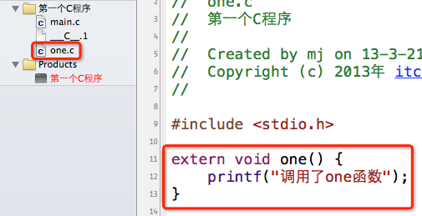

Slide 6
不过这个extern跟auto关键字一样废，完全可以省略，因为默认情况下，所有的函数就是外部函数。
我们可以简化一下：

Slide 7
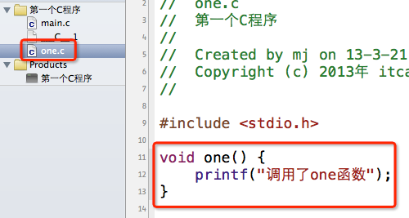

Slide 8
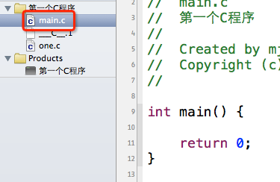
2.接下来，我想在main.c的main函数中，调用one.c中的one函数

Slide 9
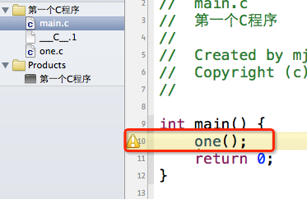
怎样才能调用one.c中的one函数呢？你可能会产生2个想法：
想法1：直接在main函数中写上one();

Slide 10
这个做法肯定不行，因为main函数根本不知道one函数的存在，怎么调用呢？这个在标准C编译器里面会报错的，但是在Xcode中只是个警告。
想法2：在main.c中包含one.c文件

Slide 11
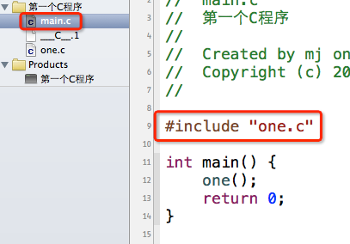

Slide 12
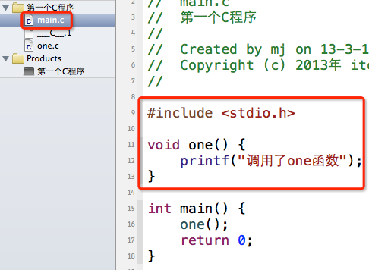
大家都知道#include的作用纯粹就是内容拷贝，所以又相当于

Slide 13
哎，这么一看好像是对的哦，在main函数前面定义了个one函数，然后在main函数中调用了这个one函数。从语法上看是对的，所以编译是没问题的。但是这个程序不可能运行成功，因为在链接的时候会报错。我们已经在one.c中定义了one函数，现在又在main.c中定义one函数，C语言规定不允许有同名的外部函数，链接的时候链接器会发现在one.obj和main.obj中定义了同一个函数，会直接报错，Xcode中的错误信息是这样的：

Slide 14
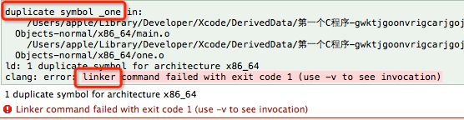

Slide 15
duplicate symbol _one是说one这个标识符重复了，linker是指链接器。
上面的2种想法都是不可行的，其实思路是一致的：让main函数知道one函数的存在。正确的做法应该是在main函数前面对one函数进行提前声明(看清楚，是声明，不是定义，定义和声明是两码事)。

Slide 16
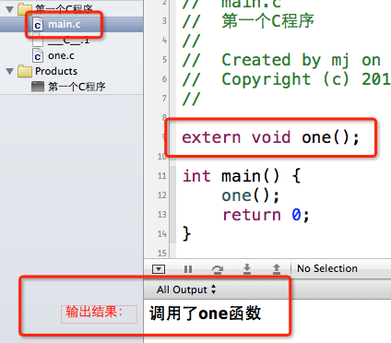
3.在main函数前面对one函数进行提前声明
你想要把其他源文件中定义的外部函数拿过来声明，完整的做法，应该使用extern关键字，表示引用别人的"外部函数”

Slide 17
运行程序，从控制台输出可以发现 "one.c中定义的one函数" 已经被 "main.c的main函数" 成功调用了。
也有人可能会马上冒出一个想法：假如除开one.c，还有其他源文件也有定义这个one函数怎么办？那main函数调用的究竟是谁的one函数啊？放心，绝对不会有这种情况，刚才不是说了么，不允许重复定义同一个外部函数，不然链接器会报错的，所以只会有一个外部one函数。
上述就是extern关键字对函数的作用：用来定义和声明一个外部函数。其实extern又跟auto一样废，完全可以省略。于是，我们可以简化成这样：

Slide 18
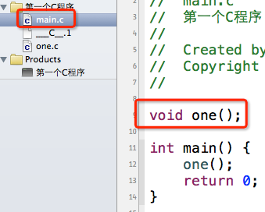

Slide 19
为了模块化地开发，在正规的项目里面，我们会把one函数的声明写到另一个头文件中，当然，这个头文件的命名最好有意义、规范一点，比如叫one.h。以后，谁想调用这个one函数，包含one.h这个头文件就行了。于是最后的代码结构是这样的：

Slide 20
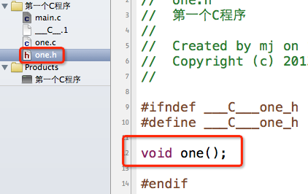

Slide 21
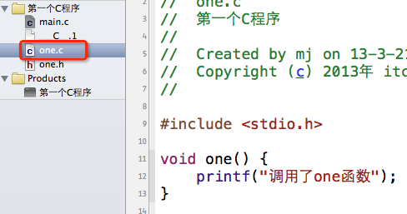

Slide 22
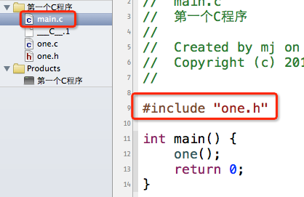

Slide 23
二、static与函数
1.定义内部函数
从上面的例子可以看出，one.c中定义的one函数是可以被其他源文件访问的。其实有时候，我们可能想定义一个"内部函数"，也就是不想让其他文件访问本文件中定义的函数。这个非常简单，你只需要在定义函数的时候加个static关键字即可。
(我们就在上面例子的代码基础上进行修改)

Slide 24
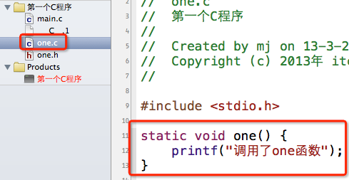

Slide 25
然后你会发现程序运行不起来了，在链接的时候就报错了。报错的原因很简单：我们在main.c中调用了one.c中定义的one函数，但是现在one.c的one函数是个"内部函数"，不允许其他文件访问。我们来看看错误信息：

Slide 26
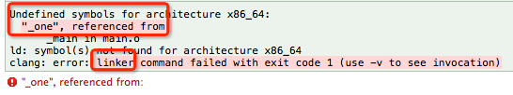

Slide 27
第1个红框中的Undefined symbols...意思是one这个标识符没有被定义，也就是找不到one；第2个红框的linker表明是链接器报错了。
但这个程序是可以编译成功的，因为我们在main函数前面声明了one函数(函数的声明和定义是两码事)，这个函数声明可以理解为：在语法上，骗一下main函数，告诉它one函数是存在的，所以从语法的角度上main函数是可以调用one函数的。究竟这个one函数存不存在呢，有没有被定义呢？编译器是不管的。在编译阶段，编译器只会检测单个源文件的语法合不合理，并不检测函数有没有定义，只有在链接的时候才会检测这个函数存不存在，也就是有没有被定义。

Slide 30
我们再来讨论一个问题，为什么好多情况下都是可以成功编译，但是链接的时候报错呢？只要你理解编译和链接的作用就好办了。
所谓编译，就是单独检查每个源文件的语法是否合理，并不会检查每个源文件之间的关联关系，一个源文件编译成功就生成一个目标文件。
所谓链接，就是检查目标文件的关联关系，将相关联的目标文件组合在一起，生成可执行文件。
看完这2个概念，再回去思考下前面报的错，应该可以完全明白了。

Slide 31
2.声明内部函数
我们还可以用static声明一个内部函数
1 #include <stdio.h>
2
3 static void test();
4
5 int main(int argc, const char * argv[])
6 {
7 test();
8 return 0;
9 }
10
11 static void test() {
12 printf("调用了test函数");
13 }
在第11行定义了一个test函数，这是一个内部函数，接着在第3行对test函数进行提前声明，然后就可以在第7行可以调用test()函数了

Slide 32
本节知识点回顾
三、static、extern与函数的总结
1.static
* 在定义函数时，在函数的最左边加上static可以把该函数声明为内部函数(又叫静态函数)，这样该函数就只能在其定义所在的文件中使用。如果在不同的文件中有同名的内部函数，则互不干扰。
* static也可以用来声明一个内部函数
2.extern
* 在定义函数时，如果在函数的最左边加上关键字extern，则表示此函数是外部函数，可供其他文件调用。C语言规定，如果在定义函数时省略extern，则隐含为外部函数。
* 在一个文件中要调用其他文件中的外部函数，则需要在当前文件中用extern声明该外部函数，然后就可以使用，这里的extern也可以省略。

Slide 33
Q & A
Thanks!

